Slide 1
Мое увлечение «Рыбалка»
Ученица 3 класса «МБОУ Центр образования с. Усть-Белая» Луценко Мария.

Slide 2
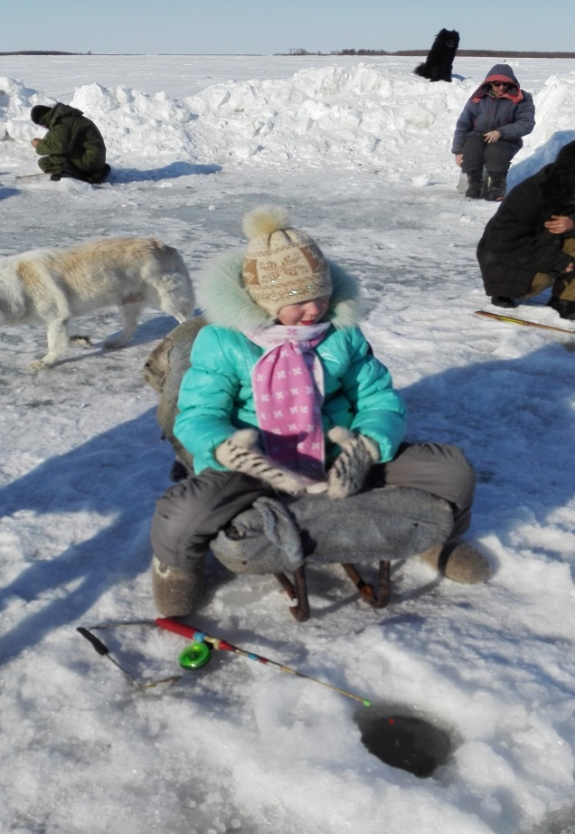
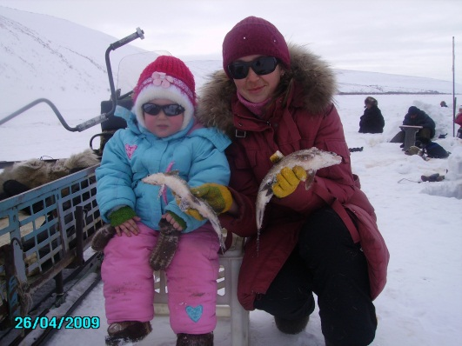
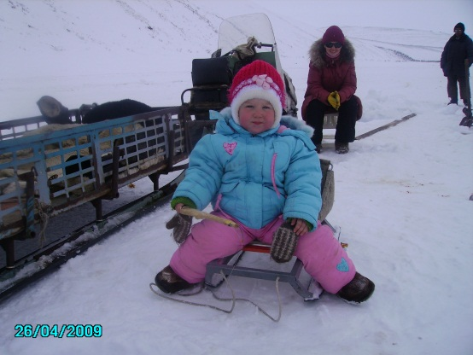

Slide 3
Цель: привлечь к рыбалке своих друзей, познакомить своих друзей с рыбой сиг.
Задачи:
Кто такой сиг?
Распространение и обитание сига?
Образ жизни сига?
Возраст и размер сига?
Ловля сига?
Сиг в кулинарии?
Полезные свойства?

Slide 4
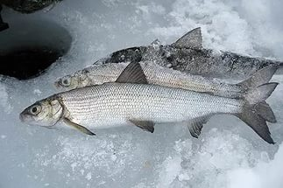
Кто такой сиг?
Сиг — это рыба, относящаяся к роду ценных промысловых рыб из семейства лососевых. Видов сига существует более 40, они трудноразличимы между собой и обитают в озёрах и реках Европы, Америки и северной Азии.

Slide 5
Распространение и обитание сига.
  В России он населяет почти все водоемы бассейна Северного Ледовитого океана, от Баренцева и Белого морей до Чукотки, есть в реках Пенжина и Анадырь, но нет в Амгуэме: имеется также в бассейне Балтийского моря . На Американском континенте сиг отмечен в водах Аляски и Канады и встречается во многих водоемах Северной Америки.

Slide 6
Образ жизни сига.
Сиг любит прозрачную и богатую кислородом воду. Держится в толще воды. В зависимости от своих размеров, сиги ведут различный образ жизни – более мелкие (весом до 500 г) круглый год держатся неподалеку от берега, крупные сиги (весом от 1,5 до 6 кг) предпочитают находиться в ямах и под перекатами рядом с быстрыми струями. Утром и вечером крупные сиги подходят ближе к берегу. Интересно, что сиг имеет обыкновение выживать других рыб из понравившейся ему ямы.
Кормится в течение всего года, в том числе и зимой. Взрослые сиги могут употреблять в пищу также и рыб. По наблюдениям, сиг поедает икру рыб, и даже собственную.

Slide 7
Возраст и размеры сига.
Максимальный возраст сигов оценивается в 15-20 лет, но в уловах преобладают особи в возрасте 7-10 лет. Длина сигов в уловах варьирует от 10-15 см у мелких форм до 30-60 см — у крупных. Полупроходные и озерные сиги часто достигают крупного размера (до 68 см и массы 1-2 кг), максимальная масса сига равна 12 кг

Slide 8

Ловля сига
Промысловый вылов сига осуществляется в основном сетями и в специально выделенных для его разведения водоемах. На любительский и спортивный вылов сига требуется лицензия, кроме того, устанавливается лимит на вылов сиговых любого вида.

Slide 9
Рыбачат на сига летом, когда рыба «гуляет» по реке в поисках пропитания. Искать его надо в ямах с обратным течением, на перекатах в солнечную погоду. Мальки сига обитают возле высоких берегов, где они сбиваются в стаи и так и стоят под берегом. Более крупные особи любят более глубокие места.

Slide 10
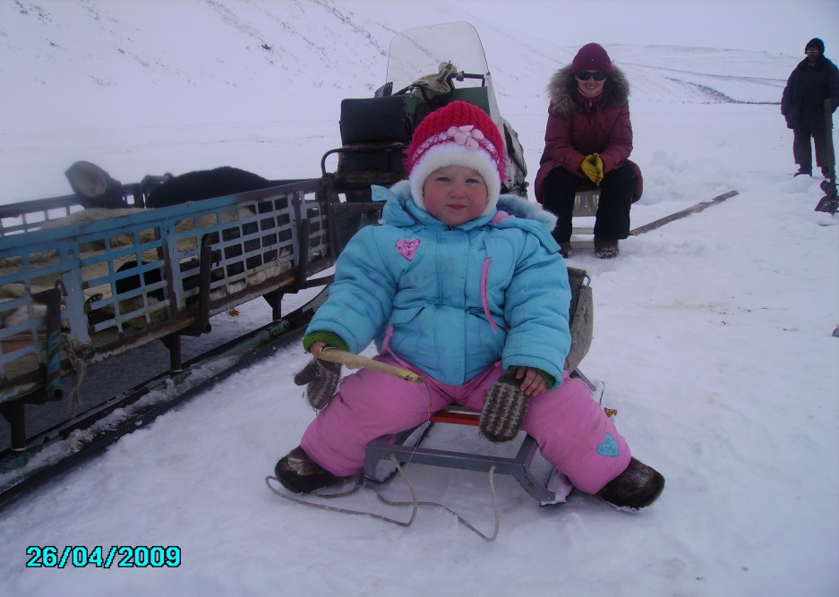

Моя первая попытка ловли сига

Slide 11

Ожидание бесконечно…

Slide 12
Сиг в кулинарии
Сиг – рыба очень жирная. Поэтому она относится к скоропортящимся продуктам. Сразу после поимки ее требуется или употребить, или засолить. Сига можно и коптить. В кулинарии эта рыба очень востребована. Из нее готовят множество разнообразных, полезных и вкусных блюд. Очень аппетитно выглядит сиг жареный. А рецепт его приготовления следующий:

Slide 13
Рыбу почистить, промыть и сделать надрез в области грудных плавников;
Сделать глубокий разрез по длине позвоночника;
Аккуратно срезать мякоть, отделяя от костей мясо рыбы. Должны получиться 2 пласта филе;
Филе нарезать на куски нужного размера;
Смешать муку, соль, перец и куркуму. Ингредиенты тщательно перемешать;
Растопить на сковороде немного сливочного масла, влить к нему любое растительное масло. Пламя убавить;
Рыбное филе обмакнуть сначала во взбитые яйца, обвалять в муке, излишки ее стряхнуть и положить на сковороду;
Рыбу обжарить с обеих сторон.

Slide 14
Полезные свойства сига.
Кроме этого, оно необычайно полезно: в нем содержатся жиры, белки, такие вещества, как молибден, хлор, никель, фтор, цинк, хром, витамины. Мясо сига белого цвета, не смотря на то, что он и относится к лососевым (красная рыба). Как известно, всякая рыба, обитающая в северных холодных водах, имеет повышенное содержание жира. Сиг не стал исключением. Жир рыбы сиг содержит большое количество витаминов необходимых для нормальной работы человеческого организма. В частности, это витамин А, поддерживающий хорошее зрение и витамин D, отвечающий за крепкие кости.

Slide 15
Вывод

Slide 16
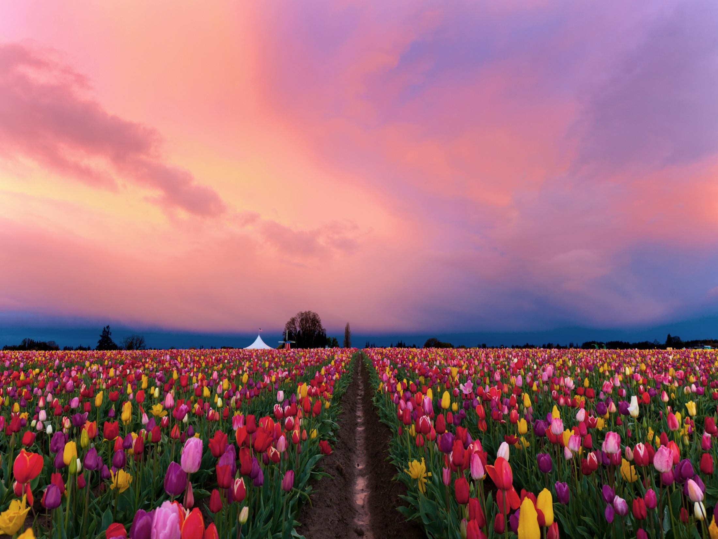
Спасибо за внимание!!!

